Slide 1
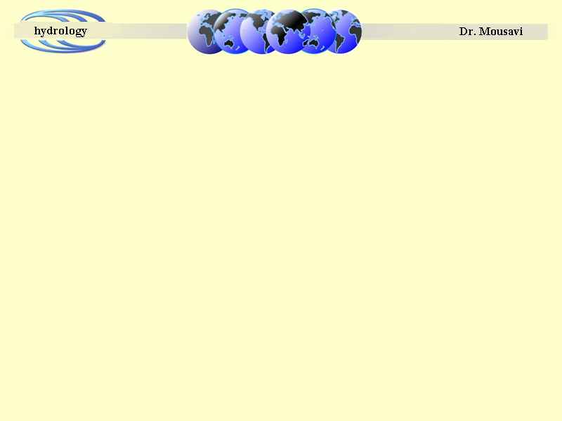
آب سنجی
Hydrometery

Slide 2
آب سنجی
هيدرومتري يا آب سنجي به علم اندازه گيري و پايش اجزاي تشکيل دهنده چرخه آب مانند بارندگي، آب های سطحی،آبهاي زيرزميني و حتي کيفيت آب گفته مي شود. مسائل مربوط به سنجش هاي مختلف تراز آب، مقدار جريان، سرعت آب و موارد مشابه نيز در حيطه اين علم قرار مي گيرند.

Slide 3
آب سنجی
اندازه گیری سطح آب
اندازه گیری عمق آب
اندازه گیری سرعت آب
اندازه گیری دبی آب ( جریان)

Slide 4
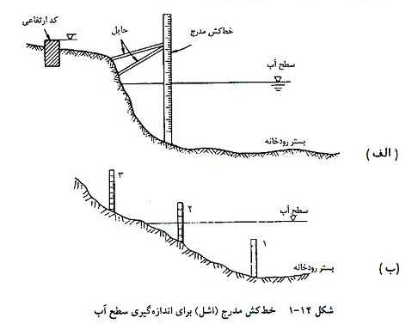
اندازه گیری سطح آب
نصب خط کش (stage) در حاشیه رودخانه (اشل)
آب سنجی

Slide 5
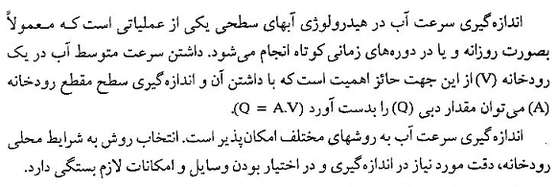
اندازه گیری سطح آب
آب سنجی

Slide 6
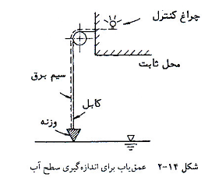
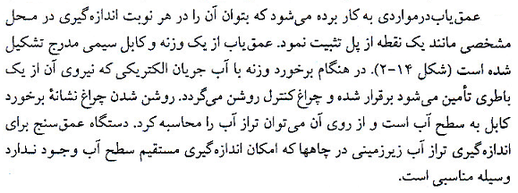
اندازه گیری سطح آب
عمق یاب یا سطح یاب
آب سنجی

Slide 7
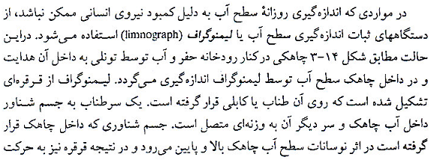
اندازه گیری سطح آب
لیمنوگراف(limnograph)
آب سنجی

Slide 8
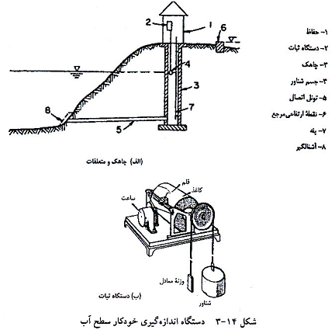
لیمنوگراف(limnograph)

Slide 9
اندازه گیری عمق آب
میله های مدرج
استفاده از کابل
ابزارهای صوتی( اکو ساندر)
آب سنجی

Slide 10
اندازه گیری عمق آب
میله های مدرج
آب سنجی

Slide 11
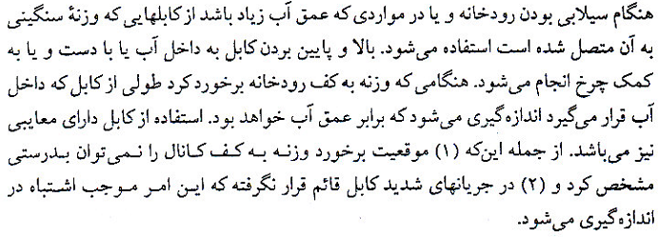
اندازه گیری عمق آب
استفاده از کابل
آب سنجی

Slide 12
اندازه گیری عمق آب
ابزارهای صوتی (اکو ساندر)
آب سنجی

Slide 13
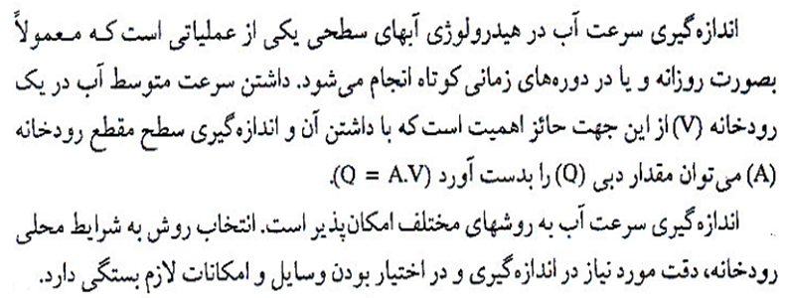
اندازه گیری سرعت آب
آب سنجی

Slide 14
اندازه گیری سرعت آب
اندازه گیری سرعت با جسم شناور
اندازه گیری سرعت با دستگاه سرعت سنج
اندازه گیری سرعت با روش های شیمیایی
اندازه گیری سرعت به روش صوتی
آب سنجی

Slide 15
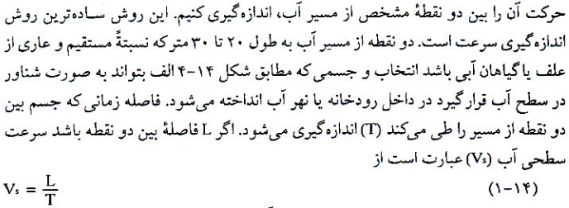
اندازه گیری سرعت آب
اندازه گیری سرعت با جسم شناور
آب سنجی

Slide 16
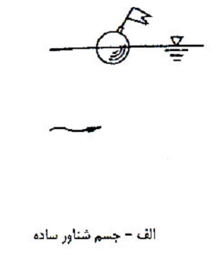
اندازه گیری سرعت آب
اندازه گیری سرعت با جسم شناور
آب سنجی

Slide 17
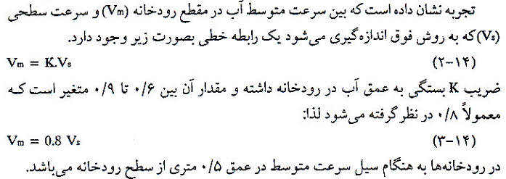
اندازه گیری سرعت آب
اندازه گیری سرعت با جسم شناور
آب سنجی

Slide 18
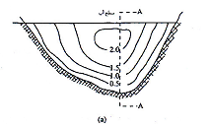
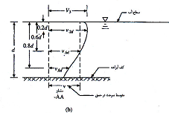
اندازه گیری سرعت آب
اندازه گیری سرعت با جسم شناور
توزیع سرعت در مقطع یک آبراهه
آب سنجی

Slide 19
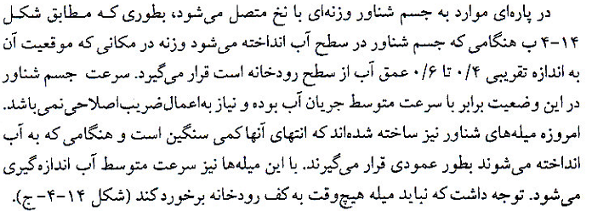
اندازه گیری سرعت آب
اندازه گیری سرعت با جسم شناور
آب سنجی

Slide 20
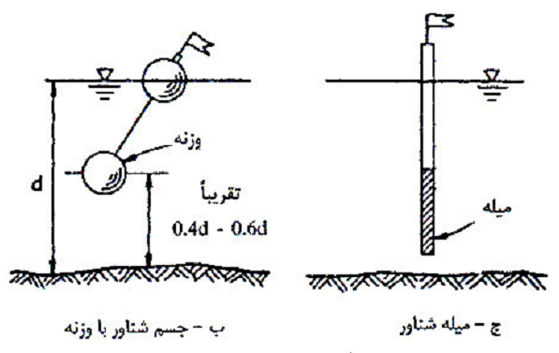
اندازه گیری سرعت آب
اندازه گیری سرعت با جسم شناور
آب سنجی

Slide 21
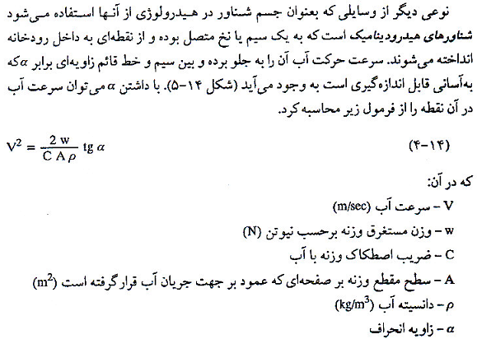
اندازه گیری سرعت آب
اندازه گیری سرعت با جسم شناور
آب سنجی

Slide 22
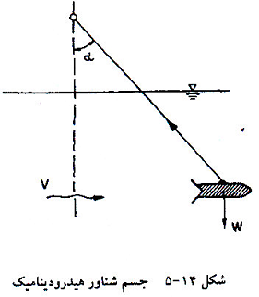
اندازه گیری سرعت آب
اندازه گیری سرعت با جسم شناور
آب سنجی

Slide 23
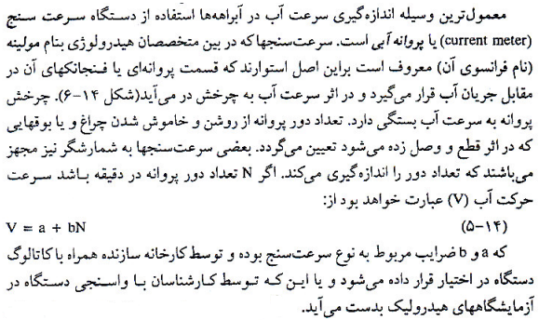
اندازه گیری سرعت آب
اندازه گیری سرعت با دستگاه سرعت سنج
آب سنجی

Slide 24
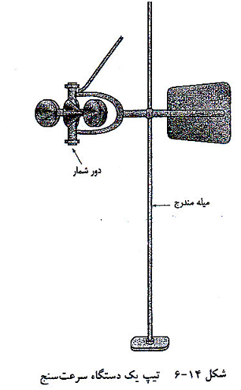
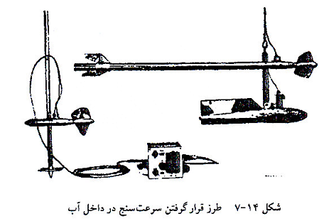
اندازه گیری سرعت آب
اندازه گیری سرعت با دستگاه سرعت سنج
آب سنجی

Slide 25
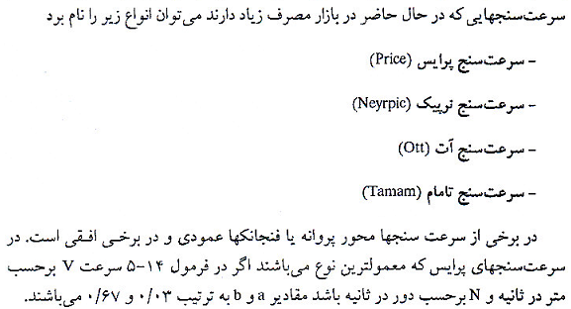
اندازه گیری سرعت آب
اندازه گیری سرعت با دستگاه سرعت سنج
آب سنجی

Slide 26
اندازه گیری سرعت آب
اندازه گیری سرعت با روش شیمیایی
آب سنجی

Slide 27
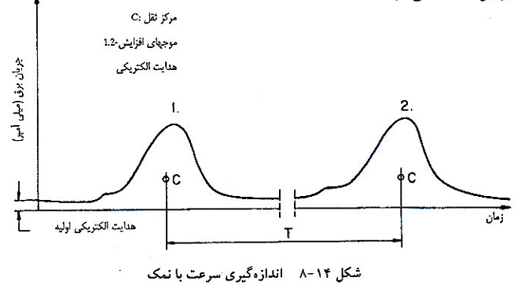
اندازه گیری سرعت آب
اندازه گیری سرعت با روش شیمیایی
اندازه گیری سرعت با نمک
آب سنجی

Slide 28
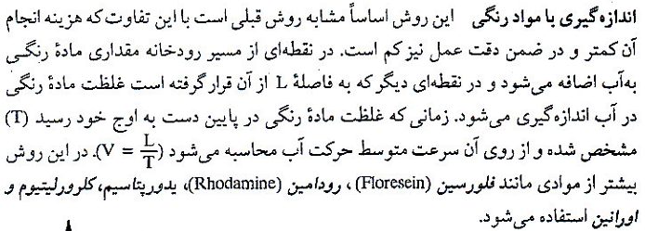
اندازه گیری سرعت آب
اندازه گیری سرعت با روش شیمیایی
اندازه گیری سرعت با مواد رنگی
آب سنجی

Slide 29
اندازه گیری سرعت آب
اندازه گیری سرعت با روش صوتی
آب سنجی

Slide 30
اندازه گیری دبی
آب سنجی

Slide 31
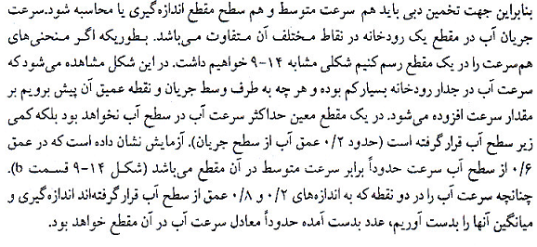
اندازه گیری دبی
آب سنجی

Slide 32
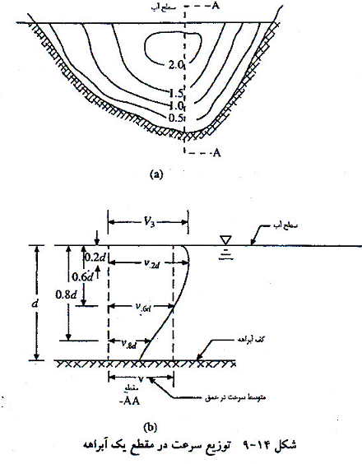
اندازه گیری دبی
آب سنجی

Slide 33
اندازه گیری دبی
روش های اندازه گیری سرعت متوسط
روش یک نقطه ای
روش دو نقطه ای
روش سه نقطه ای
روش پنج نقطه ای
آب سنجی

Slide 34
اندازه گیری دبی
روش های اندازه گیری سرعت متوسط
روش یک نقطه ای
آب سنجی

Slide 35
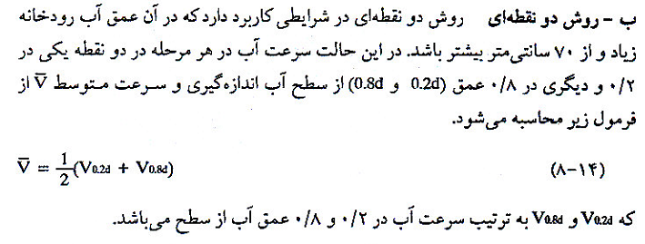
اندازه گیری دبی
روش های اندازه گیری سرعت متوسط
روش دو نقطه ای
آب سنجی

Slide 36
اندازه گیری دبی
روش های اندازه گیری سرعت متوسط
روش سه نقطه ای
آب سنجی

Slide 37
اندازه گیری دبی
روش های اندازه گیری سرعت متوسط
روش پنج نقطه ای
آب سنجی

Slide 38
اندازه گیری دبی
روش های اندازه گیری سرعت متوسط
آب سنجی

Slide 39
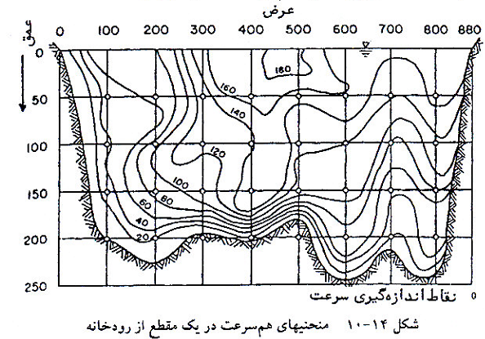
اندازه گیری دبی
روش های اندازه گیری سرعت متوسط
آب سنجی

Slide 40
اندازه گیری دبی
روش های اندازه گیری سرعت متوسط
آب سنجی

Slide 41
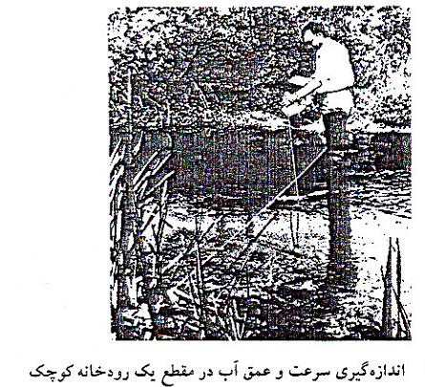
اندازه گیری دبی
روش های اندازه گیری سرعت متوسط
آب سنجی

Slide 42
اندازه گیری دبی
روش های اندازه گیری سرعت متوسط
آب سنجی

Slide 43
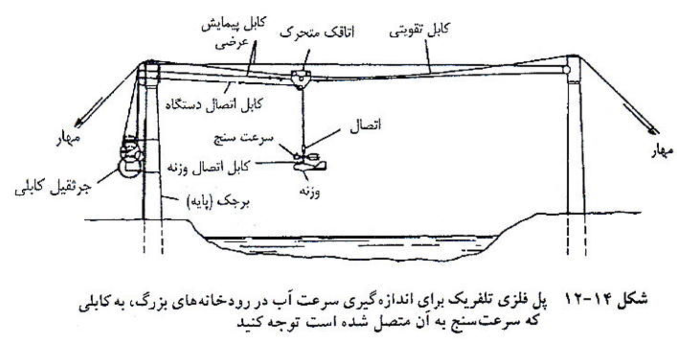
اندازه گیری دبی
روش های اندازه گیری سرعت متوسط
آب سنجی

Slide 44
اندازه گیری دبی
روش ریاضی
روش خطوط هم سرعت
با استفاده از مواد شیمیایی
از روی شیب و ضریب انتقال
از روی قرائت اشل
با سازه های کوچک
سرریز مثلثی
سرریز مستطیلی ساده
سرریز مستطیلی با فشردگی جانبی
آب سنجی

Slide 45
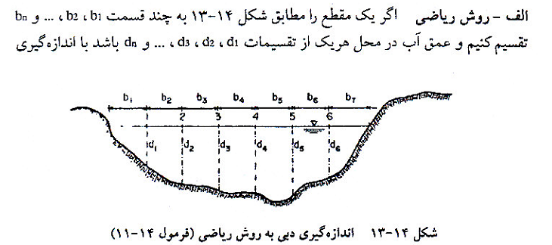
اندازه گیری دبی
روش ریاضی
آب سنجی

Slide 46
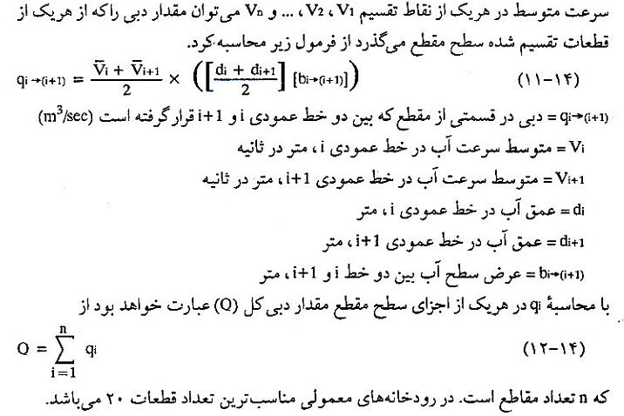
اندازه گیری دبی
روش ریاضی
آب سنجی

Slide 47
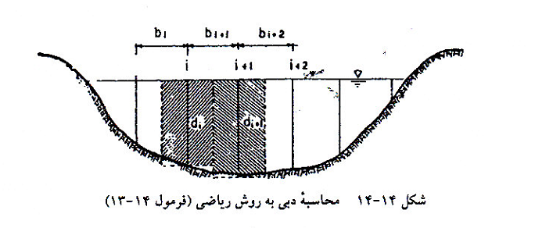
اندازه گیری دبی
روش ریاضی
آب سنجی

Slide 48
اندازه گیری دبی
روش خطوط هم سرعت
آب سنجی

Slide 49
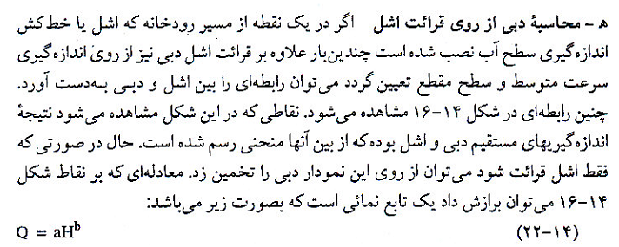
اندازه گیری دبی
محاسبه دبی از روی قرائت اشل
آب سنجی

Slide 50
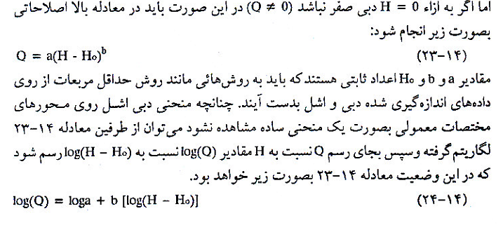
اندازه گیری دبی
محاسبه دبی از روی قرائت اشل
آب سنجی

Slide 51
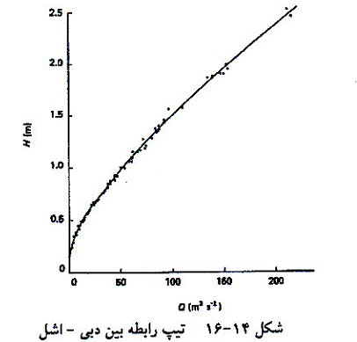
اندازه گیری دبی
محاسبه دبی از روی قرائت اشل
آب سنجی

Slide 52
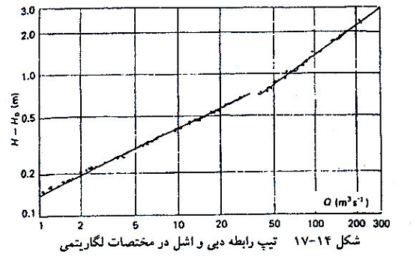
اندازه گیری دبی
محاسبه دبی از روی قرائت اشل
آب سنجی

Slide 53
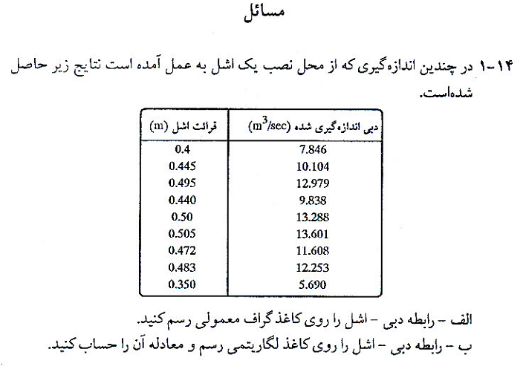

Slide 54
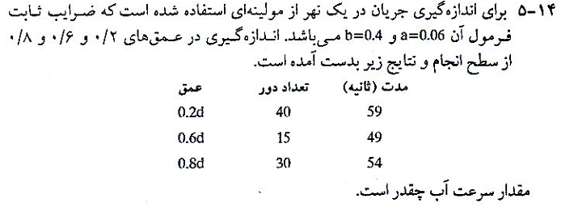
اندازه گیری سرعت آب
مسئله
آب سنجی

Slide 55
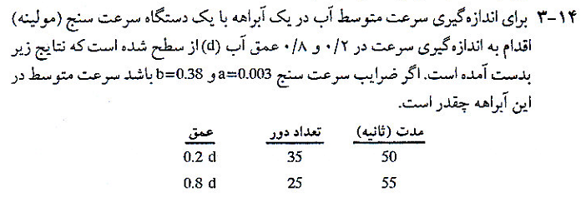
اندازه گیری سرعت آب
مسئله
آب سنجی

